Slide 1
Игра
«ВИСЕЛИЦА» лабораторная №6
Выполнили студенты ИТ-8, 1 курс
Семенищева Наталья
Исаков Кирилл
Попов Артем
Руководитель Иванова Е.А.

Slide 2
Цель: Реализовать Игру «Виселица»
Задачи:
-Написать Код Работы Программы
-Подготовить Репозиторий
-Сделать отчет и презентацию
Правила игры:
Игрок пытается угадать слово, которое выбрал компьютер, по буквам. За каждую ошибку игроку начисляется штраф, и он приближается к проигрышу

Slide 3
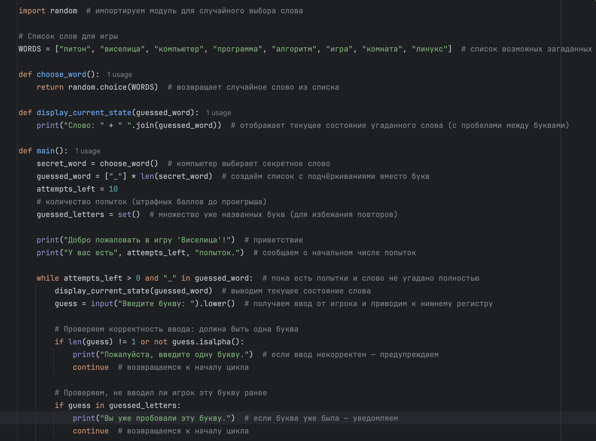
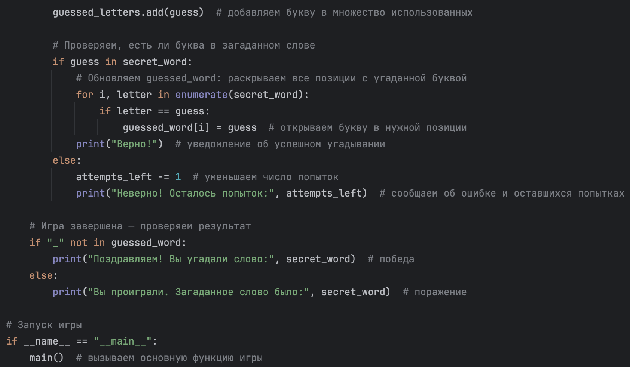
Код программы

Slide 4
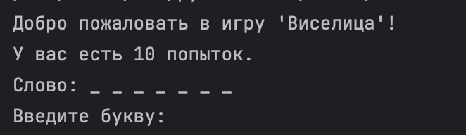
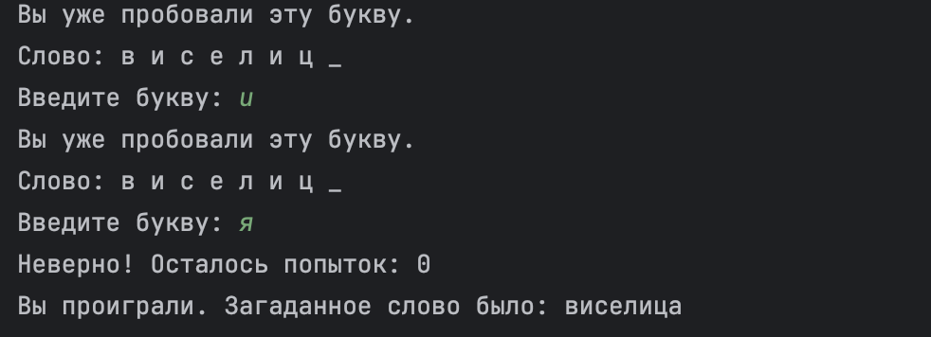
Пример работы игры

Slide 5
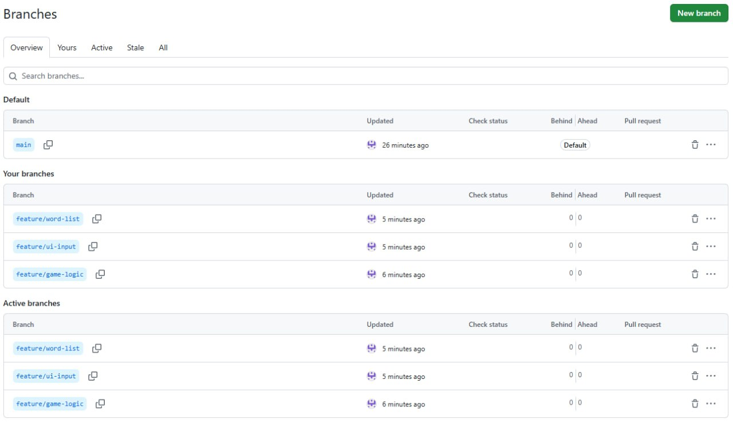
ВЕТКИ | ОТВЕТСТВЕННЫЙ | ЧТО РЕАЛИЗОВАНО
feature/word-list | Семенищева Наталья | Список слов
feature/ui-input | Попов Артем | Ввод и проверка букв
feature/game-logic | Исаков Кирилл | Условия победы/проигрыша

Slide 6
итог
Проект «Виселица» успешно реализован:
— Применены основы Python (строки, циклы, функции, условия);
— Организована командная разработка через Git-ветки;
— Обеспечена корректная обработка пользовательского ввода и игровая Логика.

